Slide 1
Kursunterlagen
IoT-Netz
iot/smarthome
Github
https://github.com/htl-leo/sperlhof

Slide 2
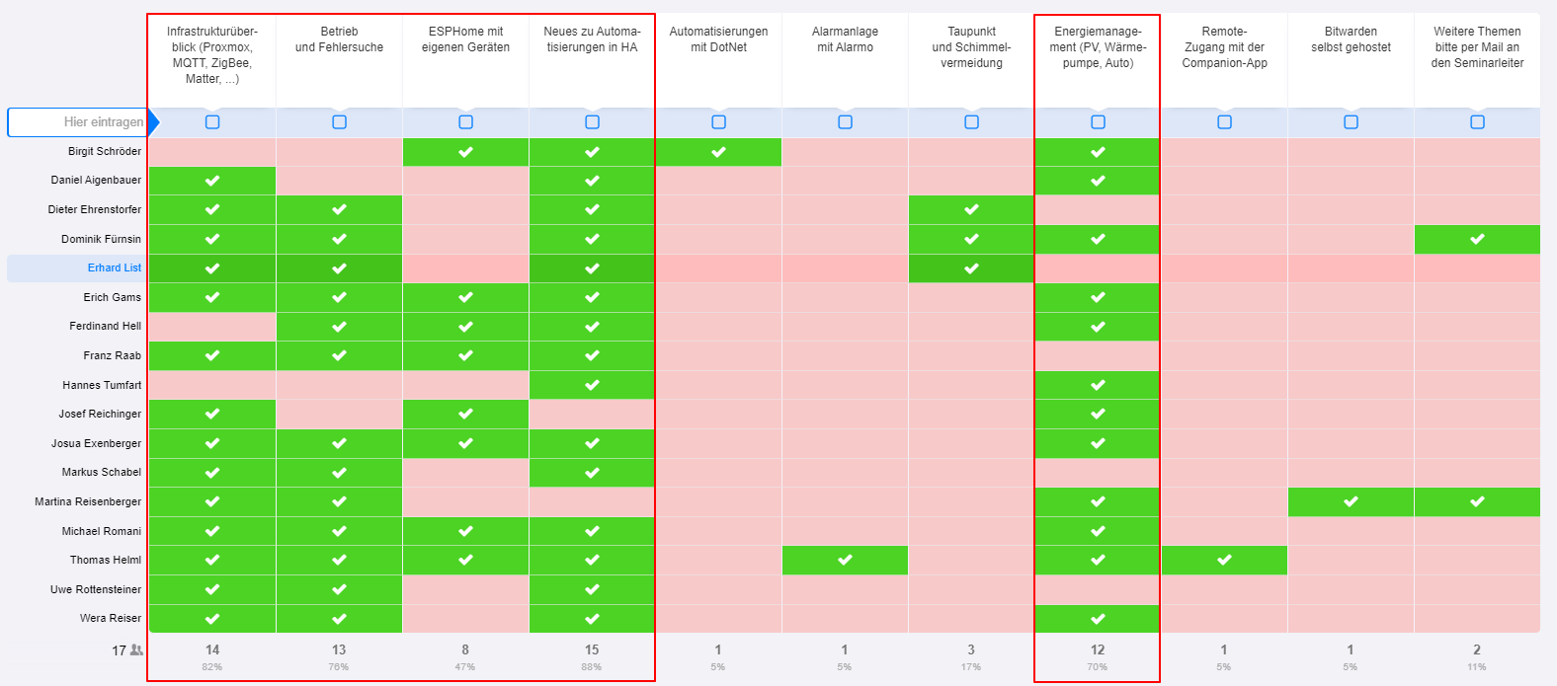
Eure Wunschliste
https://fragab.de/5Ws1rp5g

Slide 3
Geplanter Ablauf - Montag
Einführung
Infrastruktur
Installation unter Proxmox
HomeAssistant App
IoT- Plattformen (Mqtt, Zigbee, Wifi, Bluetooth, …)
Erste Schritte
Verwalten von Entitäten
Gestalten einfacher Uis
Erste einfache Automatisierungen

Slide 4
Geplanter Ablauf - Dienstag
ESP-Home
SperlBox unter ESPHome CLI
Bewegungsmelder als Sensor
Alarmierung per LED, Mqtt-Message und Handy-Notification
Sensorbox analysieren
Automatisierungen
Skripte erstellen
Betrieb und Wartung von HomeAssistant
Fehlersuche
Tools für den Betrieb
Energiemanagement
Miniprojekte für Mittwoch definieren

Slide 5
Geplanter Ablauf - Mittwoch
Miniprojekte in Kleingruppen
Streifzug durch interessante Lösungen der Seminarteilnehmer
Präsentationen

Slide 6
SmartHome – WOZU?
Bequemlichkeit und Zeitersparnis
Saugroboter
Automatische Bewässerung
Sprachsteuerung
Energieeffizienz
Erzeuger/Verbraucher gezielt schalten
Neue Möglichkeiten
Rollläden in Abhängigkeit des Sonnenstands und der Anwesenheit von Personen rauf- und runter fahren
WAF

Slide 7
Neuigkeiten seit dem Vorjahr
UserInterfaces mit Abschnitten
Wird monatlich weiter entwickelt
Einfache Konfiguration für Standardanzeigen
Matter macht kleine Schritte nach vorne
Geräte vielfach mit Wifi, Thread noch nicht so verbreitet
Matter für Sprachsteuerung sehr praktisch
Weil von Google und Amazon unterstützt
HA als Borderrouter ➔ Geräte in Matter verfügbar
Viele neue Sensoren/Aktoren
Radar-Bewegungsmelder
AI-Unterstützung
Kameras
Automatisierungen
…

Slide 8
Voraussetzungen für smartes Home
Erfassung von relevanten Zuständen
Sensoren und Aktoren verschiedenster Hersteller
Verarbeitung der Daten
Automatisierungslogik
Assistenzgestützt in HA
Textbasiert über YAML in HA
Per Code implementiert in NodeRed
Auslösen von Aktionen
Regelung
Schalten von Aktoren
Verständigung im Ausnahmefall, …

Slide 9
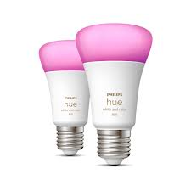
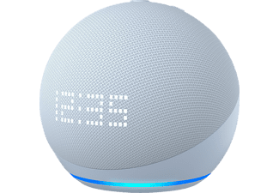
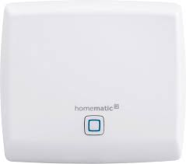






Aktuelle Situation blieb fast unverändert
Viele unterschiedliche Systeme von vielen Herstellern
Philips-Hue
Homematic
Alexa,
…
Wildwuchs an Kommunikationsmedien (drahtgebunden, Funk, Optik, …) und Kommunikationsprotokollen
BT, ZigBee, Wifi, …
Properitäre Protokolle
Homematic
Viele Cloudanbieter mit jeweils eigener App
… und wieder wird mit Daten bezahlt

Slide 10
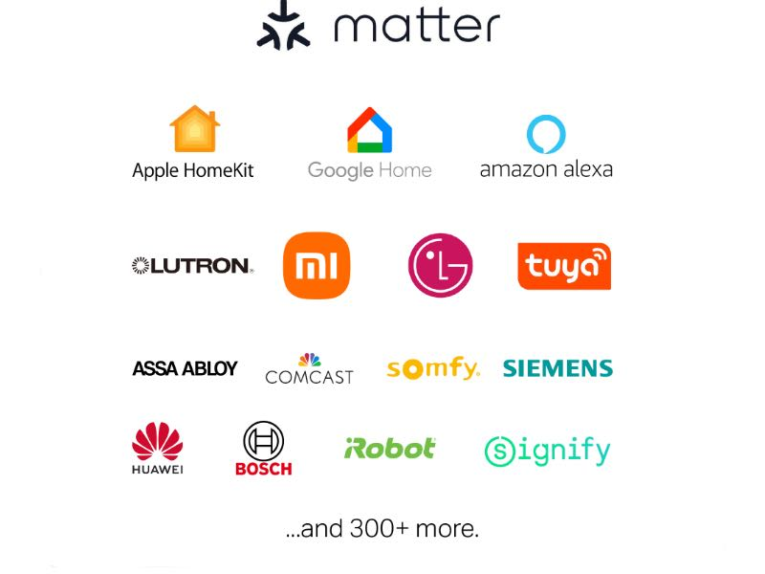
Ein neuer Anlauf aus dem Chaos

Slide 11
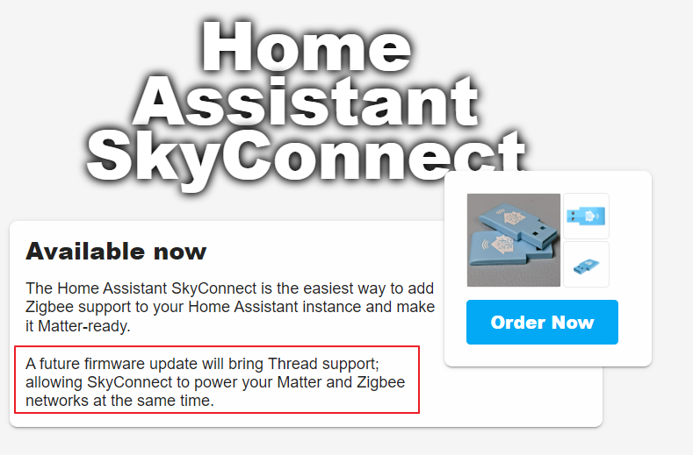
Zigbee und Matter nicht mehr gemeinsam
Lieber zwei Koordinatoren

Slide 12
Wieso also HomeAssistant?
Integrationsplattform für ALLE Iot-Systeme/Devices
Muss Matter erst erreichen
OpenSource
LocalControl möglich ➔ Cloud minimieren
Erweiterbarkeit über AddOns/Integrationen
Offiziell und aus CustomRepositories
Starke Community (Open Source, free)
Freiheiten, Flexibilität und Anpassbarkeit
Einfache und mächtige Automatisierungsmöglichkeit
Security und Privacy
Gut gepflegte Doku (https://www.home-assistant.io/ )

Slide 13
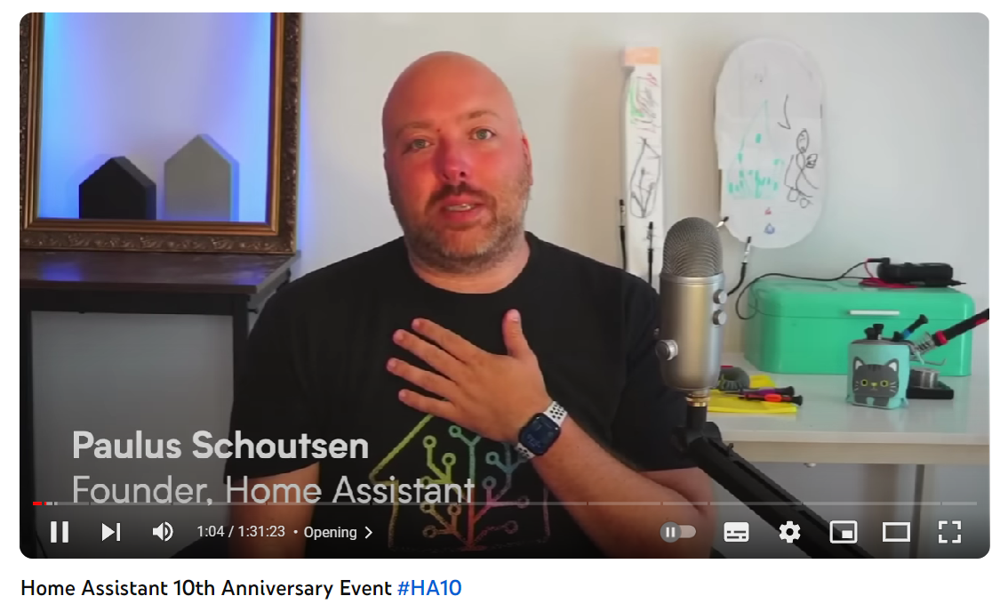
Nabu Casa – die Firma hinter HA
https://www.nabucasa.com/about/
Bietet Cloud-Plattform und fertig aufgesetzte Geräte an
Integriert immer wieder Entwickler aus der Community

Slide 14
HA – Installationsmethoden (SW)
https://www.home-assistant.io/installation/
Home Assistant Operating System
HA übernimmt Kontrolle über Maschine
Supervisor kümmert sich um Updates und AddOns
Home Assistant Container
HA Core läuft unter Docker
Keine AddOns
Manuelle Installation von HA
Direkt unter Debian
Unter Python VE

Slide 15
Hardware-Plattformen
Raspberry Pi 4 mit idealerweise 8GB und SSD
Bedingt leistungsfähig
Geringer Energiebedarf (ca. 4W)
Raspberry Pi 5 braucht zu viel Strom
Odroid N2+
Altes Notebook/ThinClient (Dell Wyse 5070, HP T630)
Sehr leistungsfähig
Ca. 20W Leistung ➔ ca. 50€ mehr Stromkosten/Jahr
Barebone-PC/NUC
„Seminar-Server“
Neue Alder Lake N100/150 Mini-PC
Teurer, aber geringere Stromkosten/Jahr (25€/Jahr)
Notes:
Ca. 9kWh/W ➔ ca. 3€/Watt

Slide 16
Remote Access ist notwendig
Sicherheit ⬄ Bequemlichkeit
VPN z.B. mittels WireGuard
Nur berechtigte Geräte haben Zugriff
Zugriff über DynDns
Erfordert offene Ports im Router
Implementierungen
Nabu Casa Cloud
AddOn DuckDns
AddOn Nginx Proxy Manager
Eigene Konfiguration des Reverse Proxy
Z.B. Nginx und Certbot

Slide 17
HA - Möglichkeiten
Visualisierung
Einfache Dashboards
Sehr viele CustomComponents
Komplexere Diagramme mittels Grafana
Automatisierungen
Einfach über Assistenten
Mächtiger mittels Yaml
Alternativ mittels NodeRed
Notification
Verschiedene Kanäle (App, Mail, …)

Slide 18
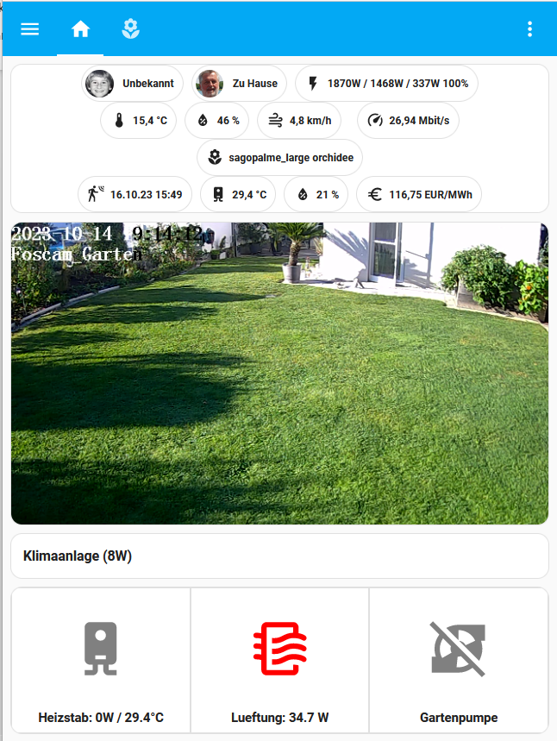
Visualisierung
Einfach, aber leistungsfähig
Responsive web design
Struktur
Dashboards
Views
Regions
Cards
Entities

Slide 19
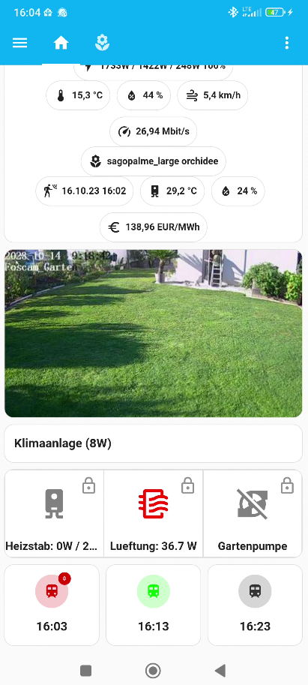
Companion-App ist sehr zu empfehlen
Optimale Ergänzung
Notifications
Remote Control
Standort-Tracking

Slide 20
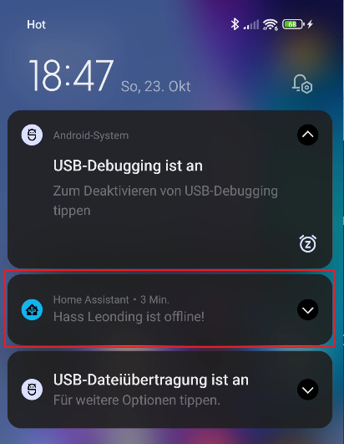
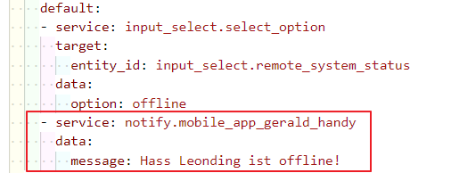
Notification per HA-App oder Handy
Watchdog wurde nicht getriggert

Slide 21
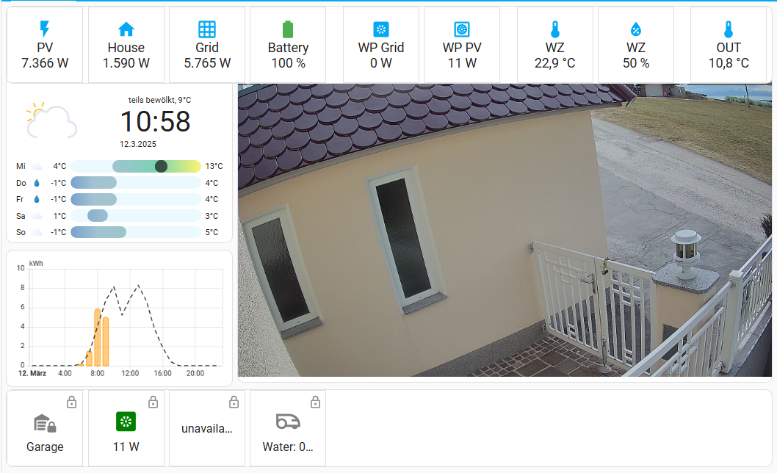
Tablet als günstige Zentrale
https://hasshmo.dynv6.net/dashboard-tablet/0

Slide 22
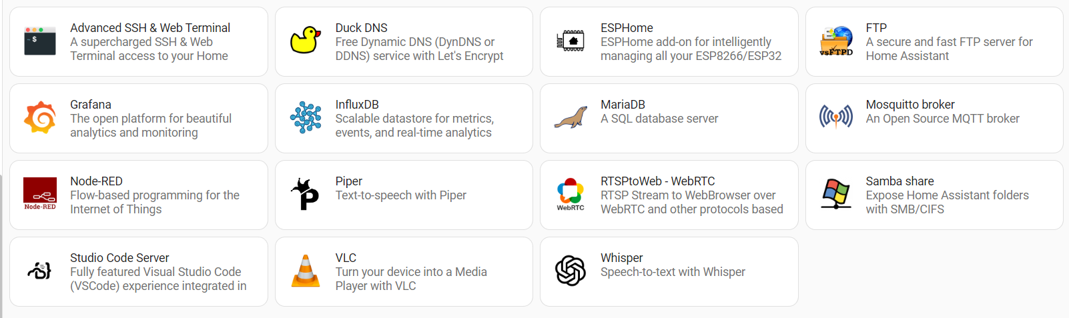
AddOns erweitern die Funktionalität
Pro AddOn zumindest ein Docker-Container

Slide 23
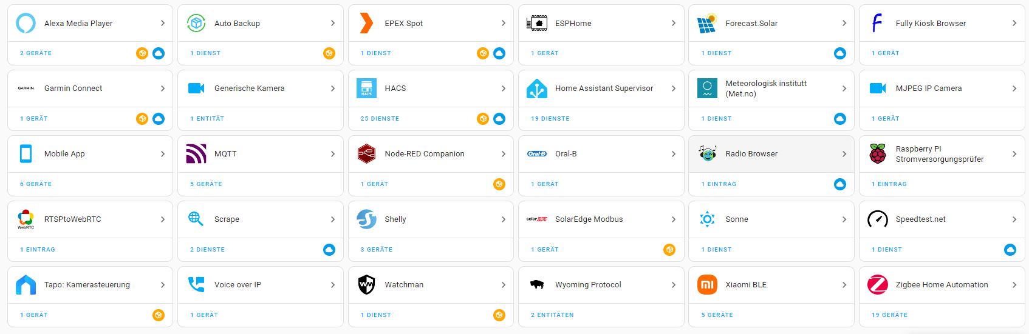
Integrationen integrieren Geräte/Plattformen
Stärke von HA ➔ es ist praktisch alles integrierbar
Über 2500 3000 Integrationen
Zur Not über MQTT
https://www.home-assistant.io/integrations

Slide 24
Eigene positive Erfahrungen mit …
Integration Homematic, Shellies, EspHome, Zigbee
Anwendungen
Garagentor überwachen und bedienen
ZigBee, Alexa, Automatisierung
Kameras mit Coralstick und Frigate
Personenerkennung und Notification
Tablet an der Eingangstür und am Schreibtisch
Grüner Daumen mit verschiedenen Sensoren
Zigbee, Bluetooth, 433MHz
Teilautomatische Bewässerung
Energiemanagement Wärmepumpe
Modbus, API, …

Slide 25
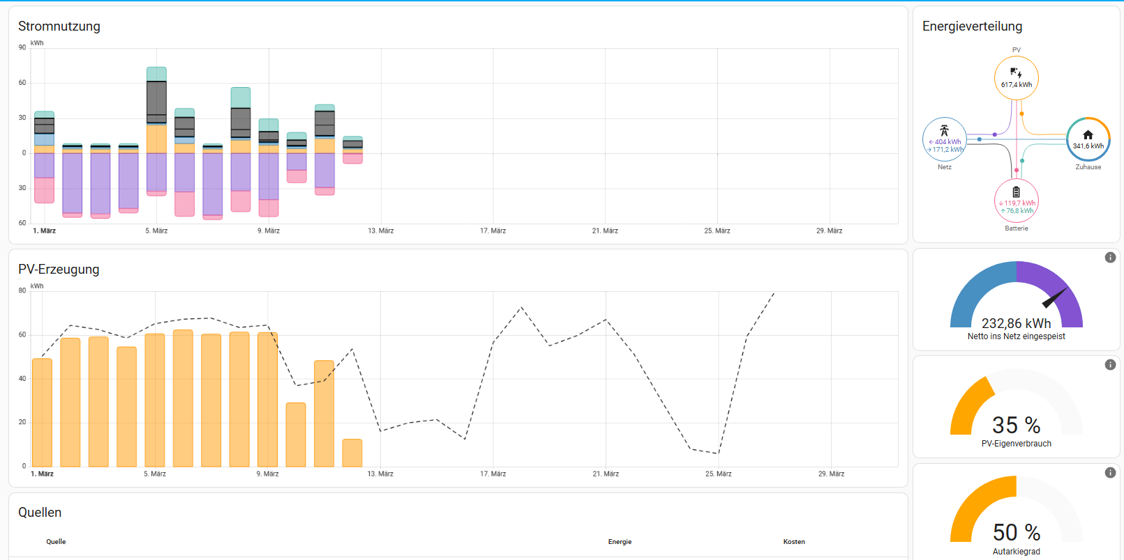
Energiemanagement mit PV und WP

Slide 26
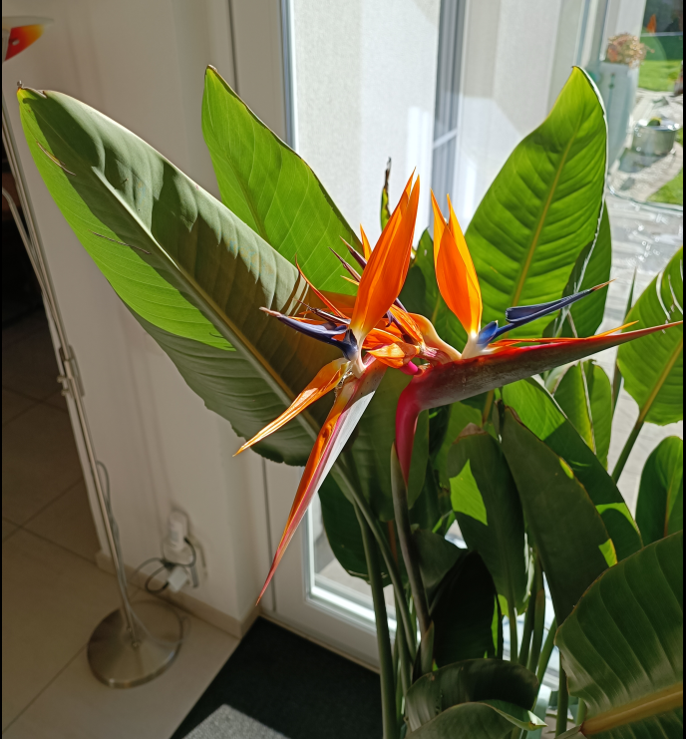
Grüner Daumen

Slide 27
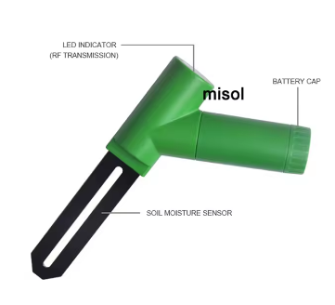
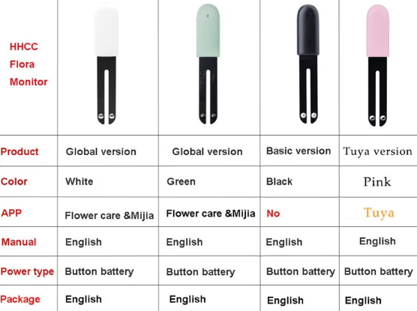
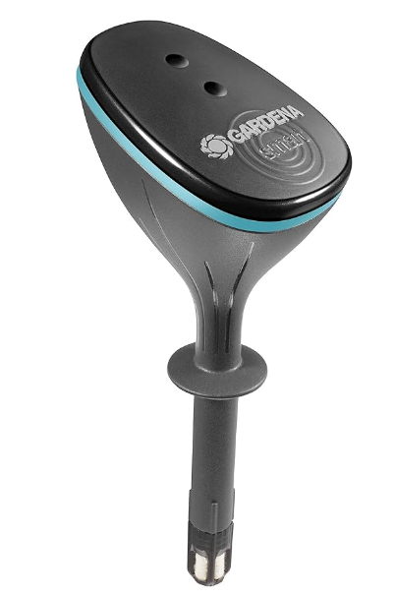
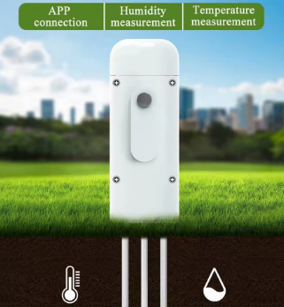
Sensoren
Koubachi (ca. 2010) wurde von Gardena übernommen
Sehr teuer (120€)
Miflora von Xiaomi auf BLE
Zigbee-Sensoren über AliExpress
433 MHz Sensoren
Zubehör zu Misol-Wetterstation

Slide 28
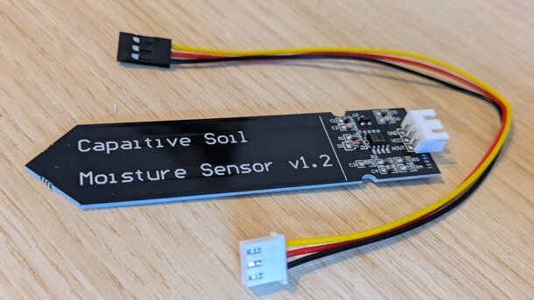
Geht natürlich auch per DIY
Aktueller Bericht auf heise.de
https://www.heise.de/ratgeber/Unter-5-Euro-Pflanzensensor-selbst-bauen-und-in-Home-Assistant-einbinden-10298338.html?seite=2
ESP plus billiger Sensor
Kosten ab 5€
Nachteile
Kein Batteriebetrieb
Sensor korrodiert in spätestens einem halben Jahr

Slide 29
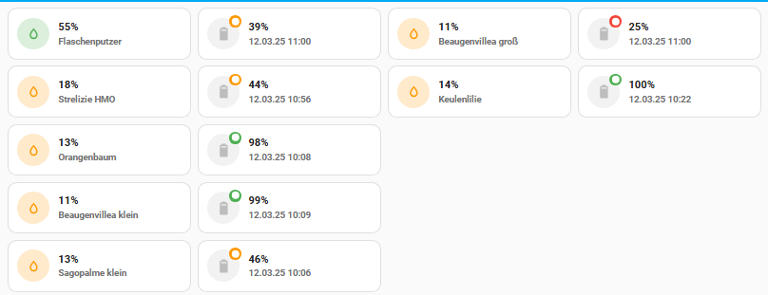
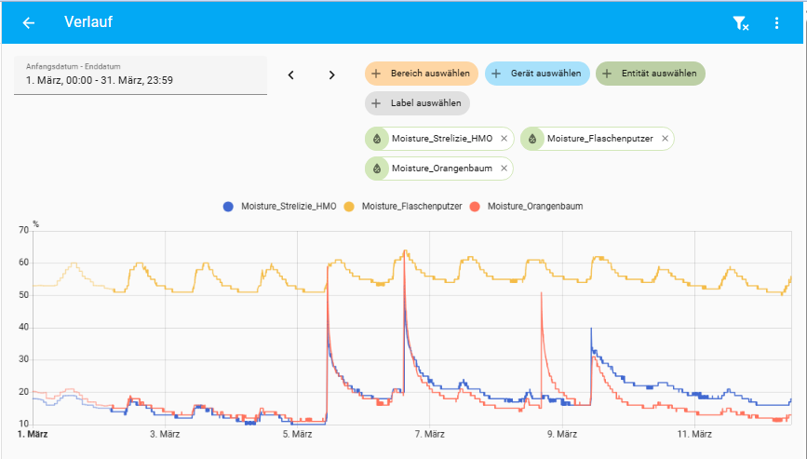
Einfache Variante

Slide 30
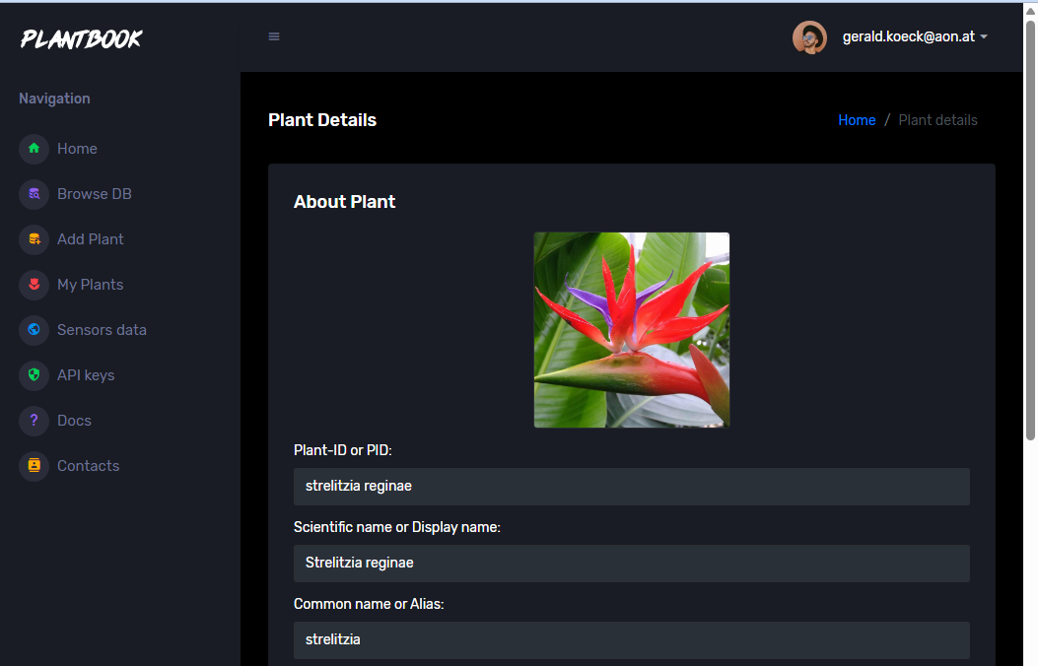
Open Plantbook

Slide 31
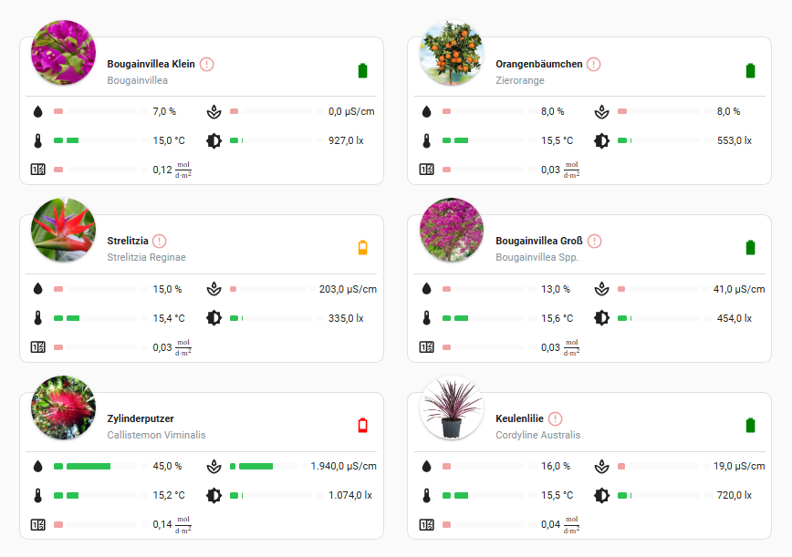
Etwas gefälliger

Slide 32
Pläne für die nächste Zeit
Monitoring und proaktives Maintenance
NetDaemon
Frigate-Errors
Batteriemanagement
Weiterentwicklung Energiemanagement
Optimierungen Wärmepumpe
Nutzung HA als Alarmanlage
Elektronisches Türschloss
Neuaufsetzen des Systems
Namenskonventionen
Strikte Trennung Echtsystem/Entwicklungssystem

Slide 33
Anregungen für die Miniprojekte
Zigbee Experimente
Sonoff oder Ethernet-Zigbee Stick
Verschiedene Sensoren/Aktoren
Pflanzenbetreuung mit Bluetoothproxy, Zigbee oder 433MHz
ESPHome mit OLED und verschiedenen Sensoren/Aktoren
Radarsensoren mit Zonen oder Kfz-tauglich
ESP32-Kamera
Airquality-Sensor (BME680)
NiLi Sensorboxen
Matter über Wifi
Annke-Kamera und Coral-Stick (Frigate)
Ulanzi Desktop Clock (https://blakadder.com/esphome-pixel-clock/)
Experimente mit eigener Hardware

Slide 34
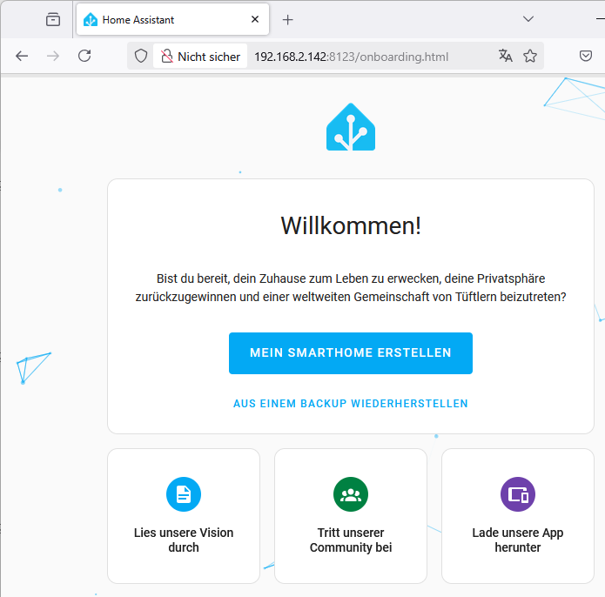
Basisinstallation

